Slide 1
Rietavo Lauryno Ivinskio gimnazija Narkotikų, alkoholio bei kitų psichotropinių medžiagų vartojimo problemos gimnazijoje, jos aplinkoje
Parengė gimnazijos psichologė
Loreta Vaškelytė-Lukoševičienė
Rietavas, 2016

Slide 2
Tikslas Išsiaiškinti alkoholio ir kitų psichotropinių medžiagų paplitimą mūsų gimnazijoje.

Slide 3
Uždaviniai 1. Atlikti I-IV gimnazijos klasių mokinių anketinę apklausą. 2. Išanalizuoti rezultatus. 3. Su gautais rezultatais supažindinti gimnazijos bendruomenę.

Slide 4
Metodika Taikomas atsitiktinės atrankos metodas, kuris leido surinkti duomenis apie vaikus, atsižvelgiant į dvi demografines charakteristikas: amžių ir lytį. Siekiant užtikrinti konfidencialumą, apklausa pateikta anoniminė. Iš viso buvo užpildyta 115 anketų.

Slide 5
Respondentų pasiskirstymas pagal lytį

Slide 6
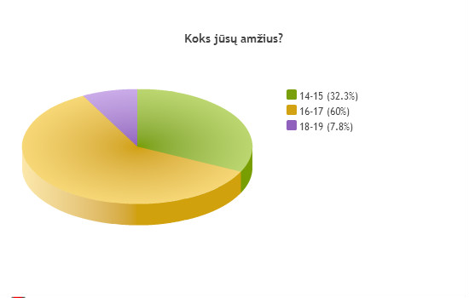

Slide 7
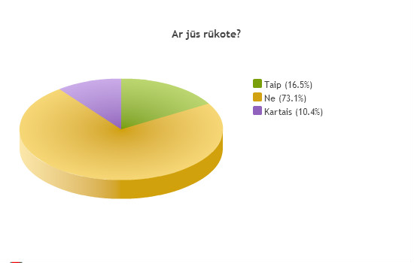

Slide 8
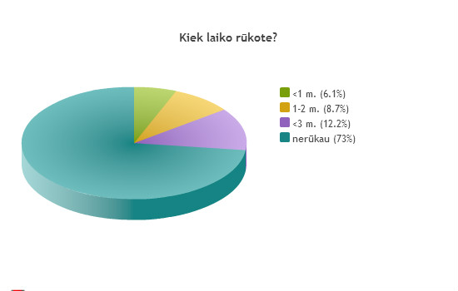

Slide 9
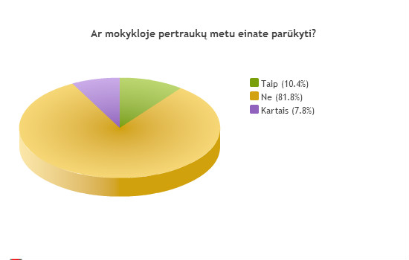

Slide 11
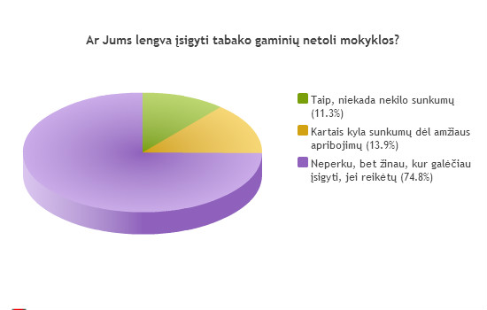

Slide 12
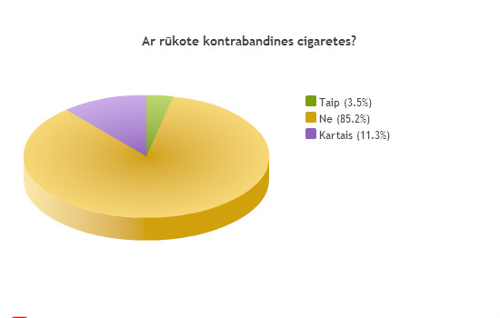

Slide 13
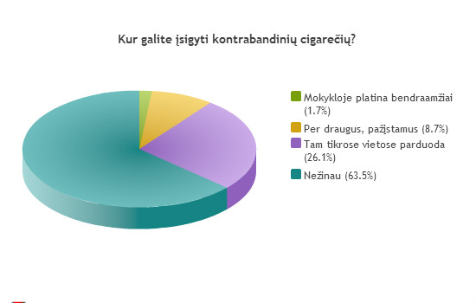

Slide 14
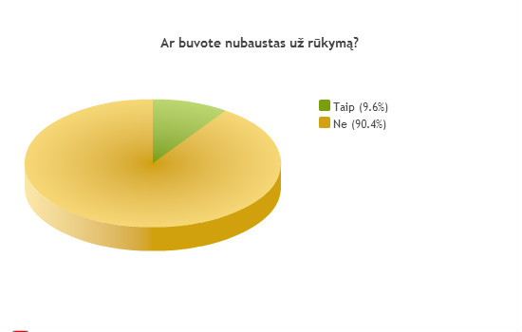

Slide 15
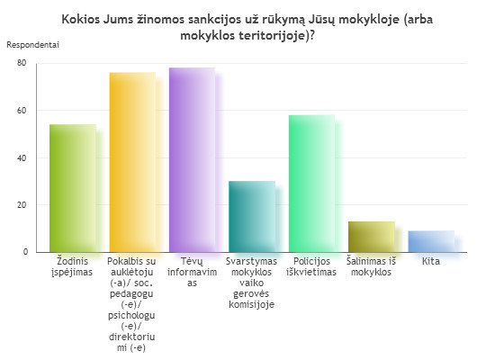

Slide 16
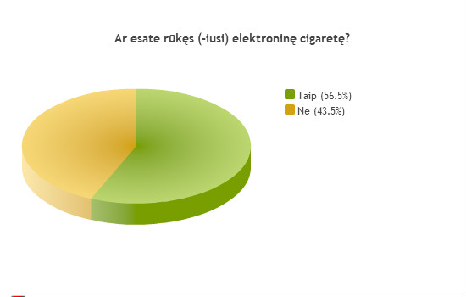

Slide 18
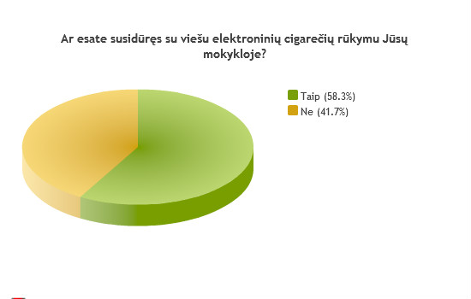

Slide 19
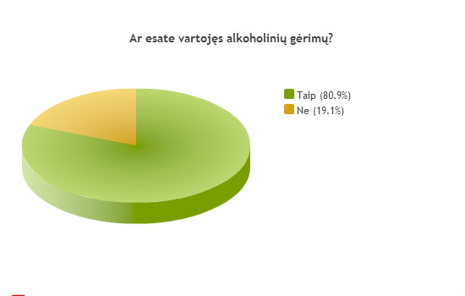

Slide 20
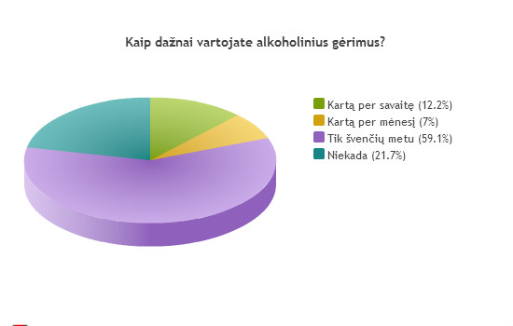

Slide 21
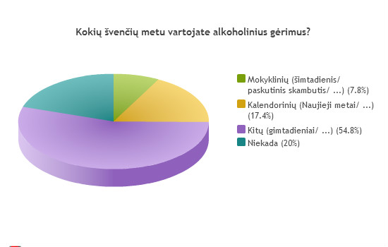

Slide 22
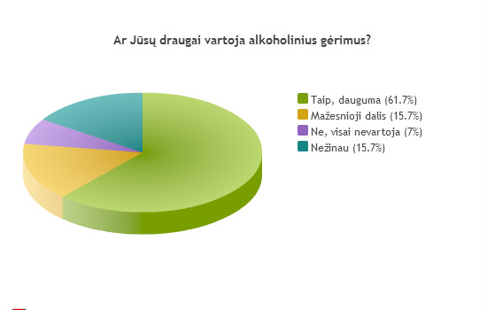

Slide 23
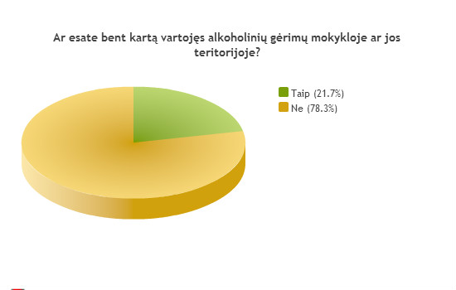

Slide 24
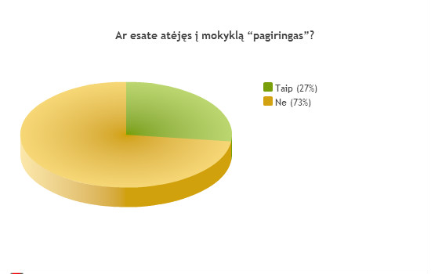

Slide 25
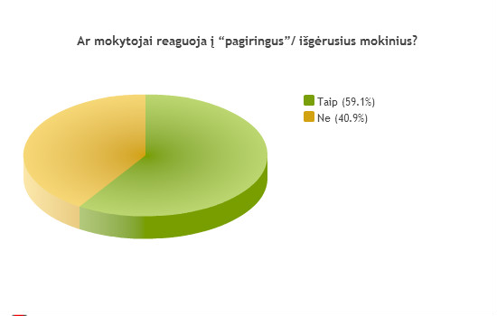

Slide 26
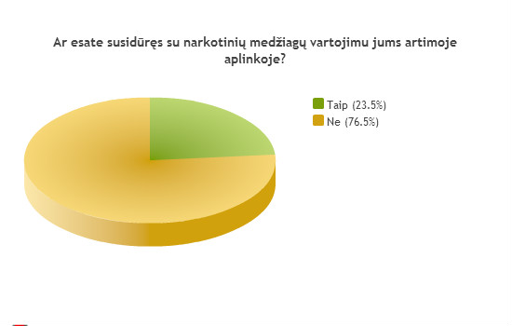

Slide 27
Ar esate susidūrę su narkotinių medžiagų vartojimu mokyklos aplinkoje?
%

Slide 28
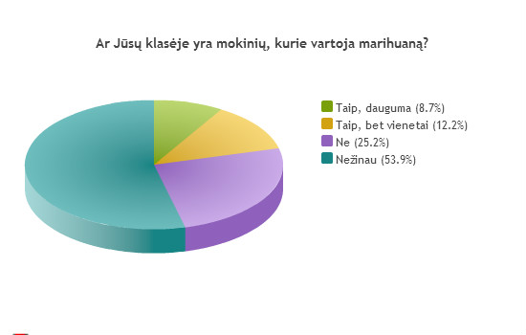

Slide 30
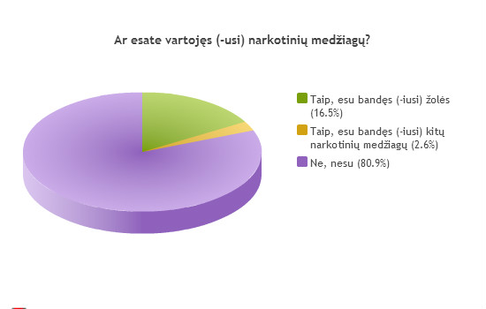

Slide 31
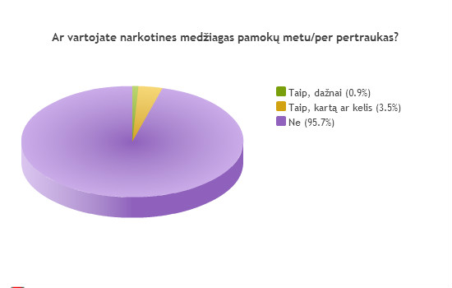

Slide 32
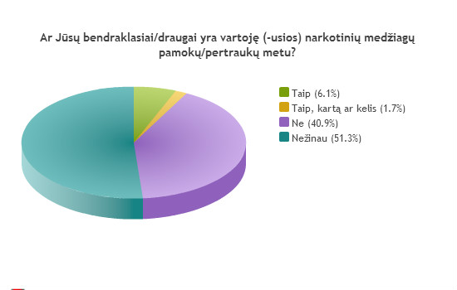

Slide 33
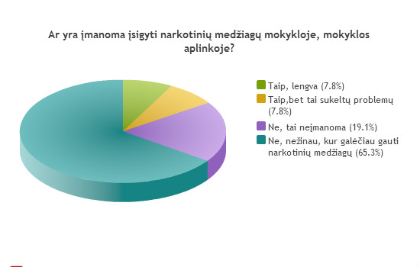

Slide 35
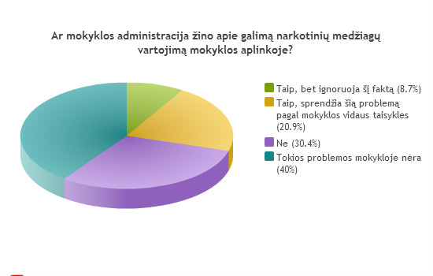

Slide 36
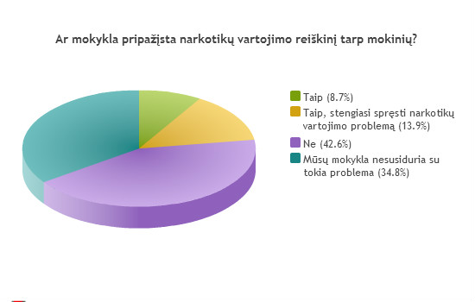

Slide 37
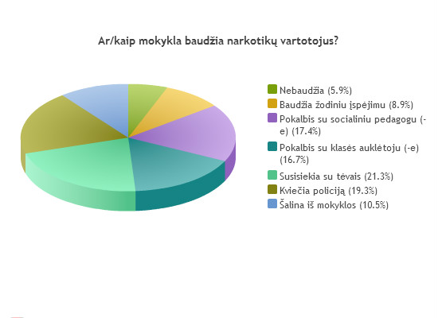

Slide 38
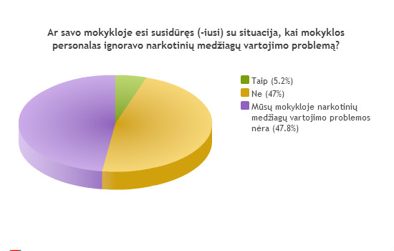

Slide 40
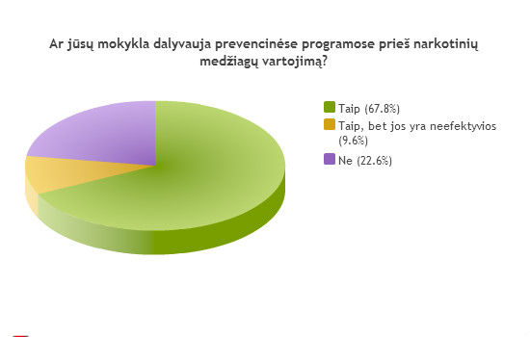

Slide 41
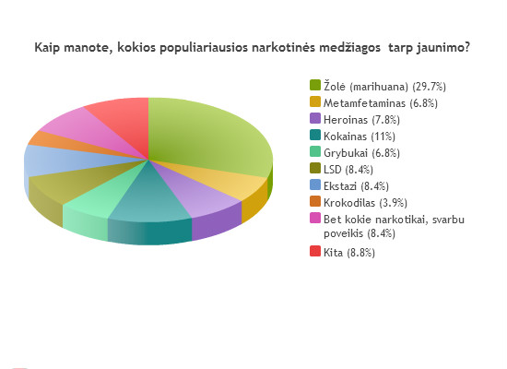

Slide 42
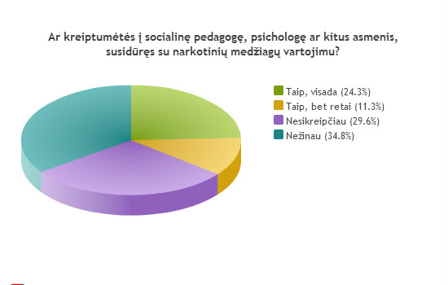

Slide 43
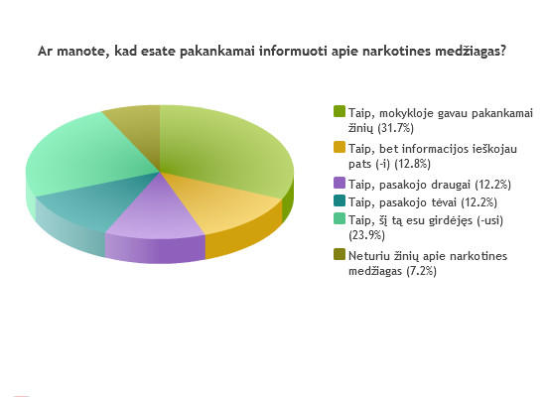

Slide 44
Išvados
Populiariausia psichotropinė medžiaga tarp paauglių – alkoholis. Šios medžiagos yra vartoję 80,9 proc.
Alkoholis dažniausiai vartojamas įvairių švenčių metu: gimtadieniai, kalendorinės, mokyklinės šventės (59,1 proc.)
26,9 proc. respondentų teigia, jog rūko. (Elektronines cigaretes rūko arba yra rūkę – 56,5 proc. apklaustųjų).
Išanalizavę anketos duomenis matome, kad rūko mažesnė dalis jaunuolių, tačiau rūkymas yra nuolatinis. Alkoholį vartoja didesnė dalis apklaustųjų, bet jo vartojimas nėra nuolatinis, populiarus “proginis vartojimas”.

Slide 45
Populiariausia narkotinė medžiaga tarp respondentų “žolė” (marihuana). Tai yra išbandę 16,5 proc. apklaustųjų.
Iš viso narkotinių medžiagų bandė 18,1 proc. apklaustųjų.
Trečdalis apklaustųjų teigia, kad pakankamai žinių apie narkotines medžiagas gauna gimnazijoje, kiti teigia, jog informacijos gauna iš kitų šaltinių. 7,2 proc. apklaustųjų sako, kad neturi žinių apie narkotines medžiagas.

Slide 46
Rekomendacijos
LR Vaiko minimalios ir vidutinės priežiūros įstatyme numatyta mokyklos vadovo prievolė užtikrinti sveiką ir saugią mokyklos aplinką. Vienas iš galimų sprendimo būdų – aplinkos testavimas.
Atmintinė tėvams. “Kur kreiptis pagalbos, jei Jūsų vaikas vartoja psichoaktyviąsias medžiagas”.
Įtraukti tėvus į psichoaktyviųjų medžiagų vartojimo prevenciją.

